Slide 1
Экологический каркас города Москвы

Slide 2
Экологический каркас образуют особо охраняемые природные территории. К ним относятся: -национальные парки -природные парки -природно-исторические парки -заказники -заповедные участки -городской лес -ботанические сады -водоохранные зоны

Slide 3
Национальный парк “Лосиный остров”
один из первых национальных парков , расположен на территории Москвы и Московской области. Крупнейший лесной массив в городе Москва и крупнейший среди лесов, расположенных в черте городов (Московская часть).

Slide 4
Природный парк “Битцевский лес”
Природно-исторический парк— второй по величине парк Москвы (2208,4 га), уступающий по размерам только парку Лосиный Остров.
Протяжённость парка: с севера на юг — 10 км, с запада на восток — 1,5—4 км.

Slide 5
Природный заказник “Воробьевы горы”
название местности на юго-западе Москвы, представляющей собой высокий правый берег Москвы-реки, покрытый лесопарком. Расположен напротив Лужников, считается одним из «семи холмов Москвы». Протягиваются от устья реки Сетуни до Андреевского моста Малого кольца Московской железной дороги. На востоке граничит с Нескучным садом.

Slide 6
Памятник природы “Покровское Стрешнево”
старинная усадьба с прилегающим к ней парком на северо-западе Москвы.
Иногда усадьбу называют также Покро́вское-Гле́бово или Гле́бово-Стре́шнево. Действительно все эти названия имели место в истории.

Slide 7
Памятник природы “Серебряный бор”
лесной массив на западе Москвы, в излучине Москвы-реки, на искусственном острове, образованном каналом Хорошёвское спрямление. Связан с проспектом Маршала Жукова автомобильным мостом. Является популярной среди москвичей зоной отдыха.

Slide 8
Природно-исторический парк “Царицыно”
природно-исторический парк и особо охраняемая природная территория (ООПТ) в Южном административном округе Москвы. Расположен между Каширским шоссе, Курским направлением МЖД, Липецкой улицей, Лебедянской улицей, ж/д веткой Бирюлёво-Видное, МКАД, Шипиловским проездом, домами по улице Маршала Захарова и Борисовскому проезду, ул. Городянка, Наташинской ул., ул. Борисовские пруды.

Slide 9
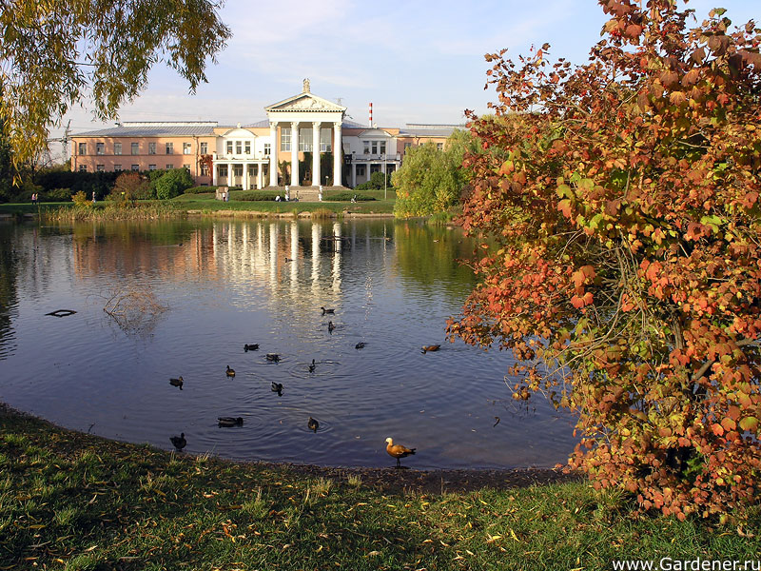
Главный ботанический сад имени”Н.В.Цицина”
крупнейший ботанический сад Европы. Основан 14 апреля 1945 года., входит в состав Отделения биологических наук Российской академии наук.

